Slide 1
ELUsmets Kirjutajate - 1. rühm
15.01.2021

Slide 2
Grupp:
Erika Tumme - Aasia uuringud
Kristjan Kurg – Ajakirjandus
Carmel Karlson – Keskkonnakorraldus
Kärolin Kork - Integreeritud loodusteadused
Maris Kimberg - Aasia uuringud
Carl Voldemar Laksberg - Bioloogia
Juhendajad:
Esta Kaal, Martin Küttim
Koostööpartnerid:
SA Erametsakeskus, Eesti Erametsaliit, TLÜ BFM, Ando Eelmaa, Raadio 4

Slide 3
PROBLEEM

Slide 4
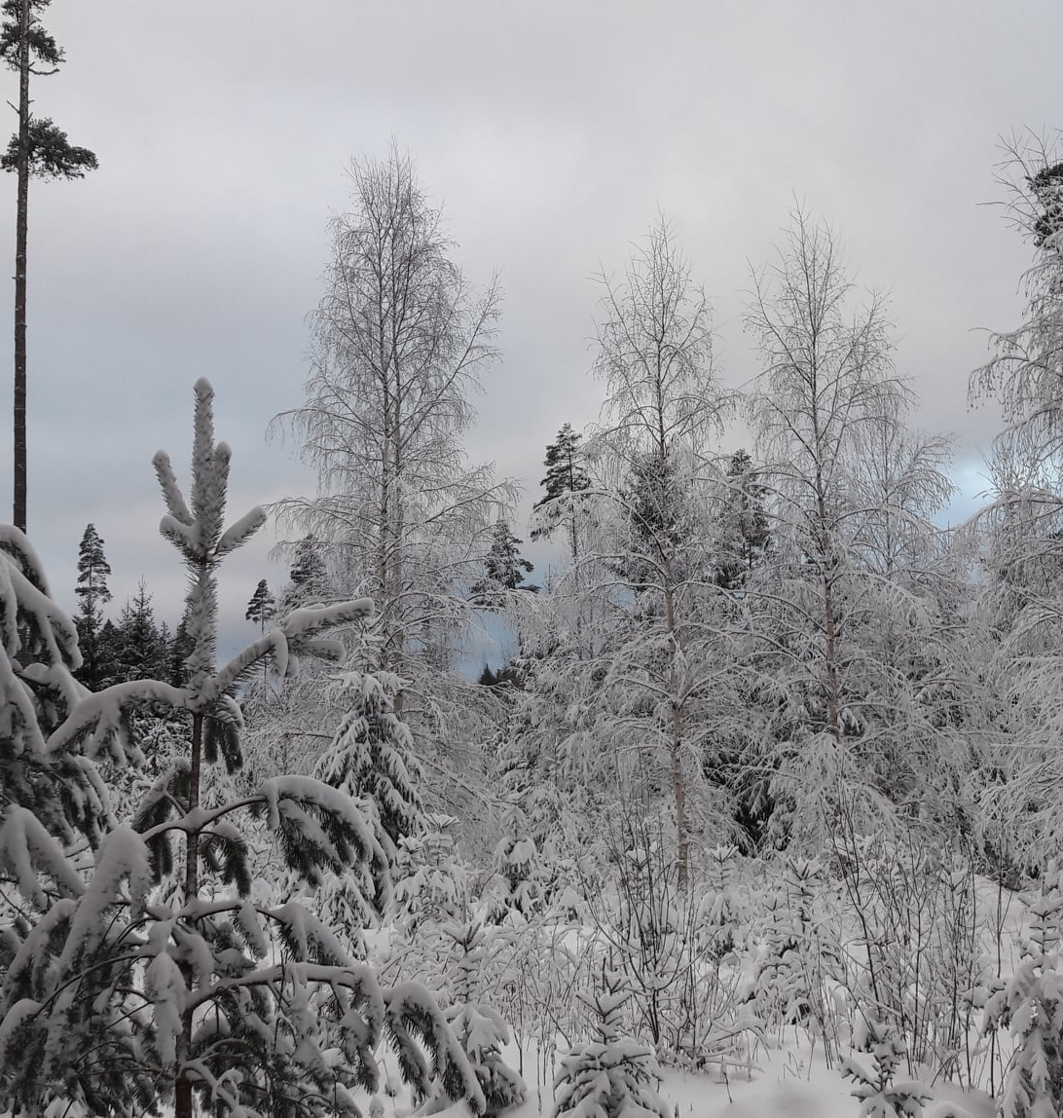
Metsanduse teema on väga polariseeritud
Erinevad osapooled ei leia üksmeelt
Meediakajastus teenib erinevate osapoolte huve

Slide 5
EESMÄRK

Slide 6
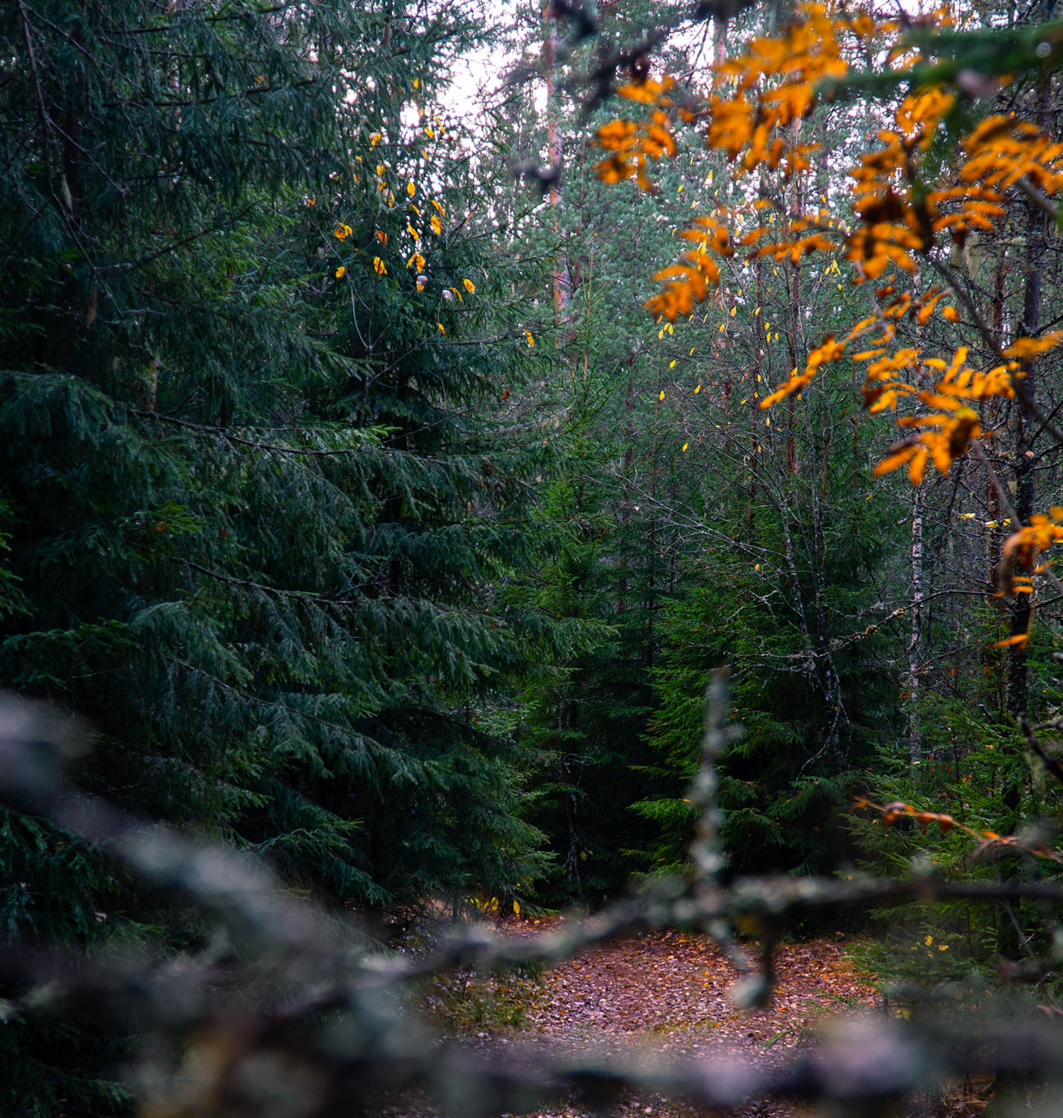
Peategelase – METS – fookusesse toomine
Jätkusuutliku metsamajanduse selgitamine
Osapoolte lähendamisse panustamine
Jätkusuutlikult metsa majandavate metsaomanike esile toomine

Slide 7
SMART EESMÄRK
avaldada meedias valmis kirjutatud artiklid

Slide 8
PROTSESS

Slide 9
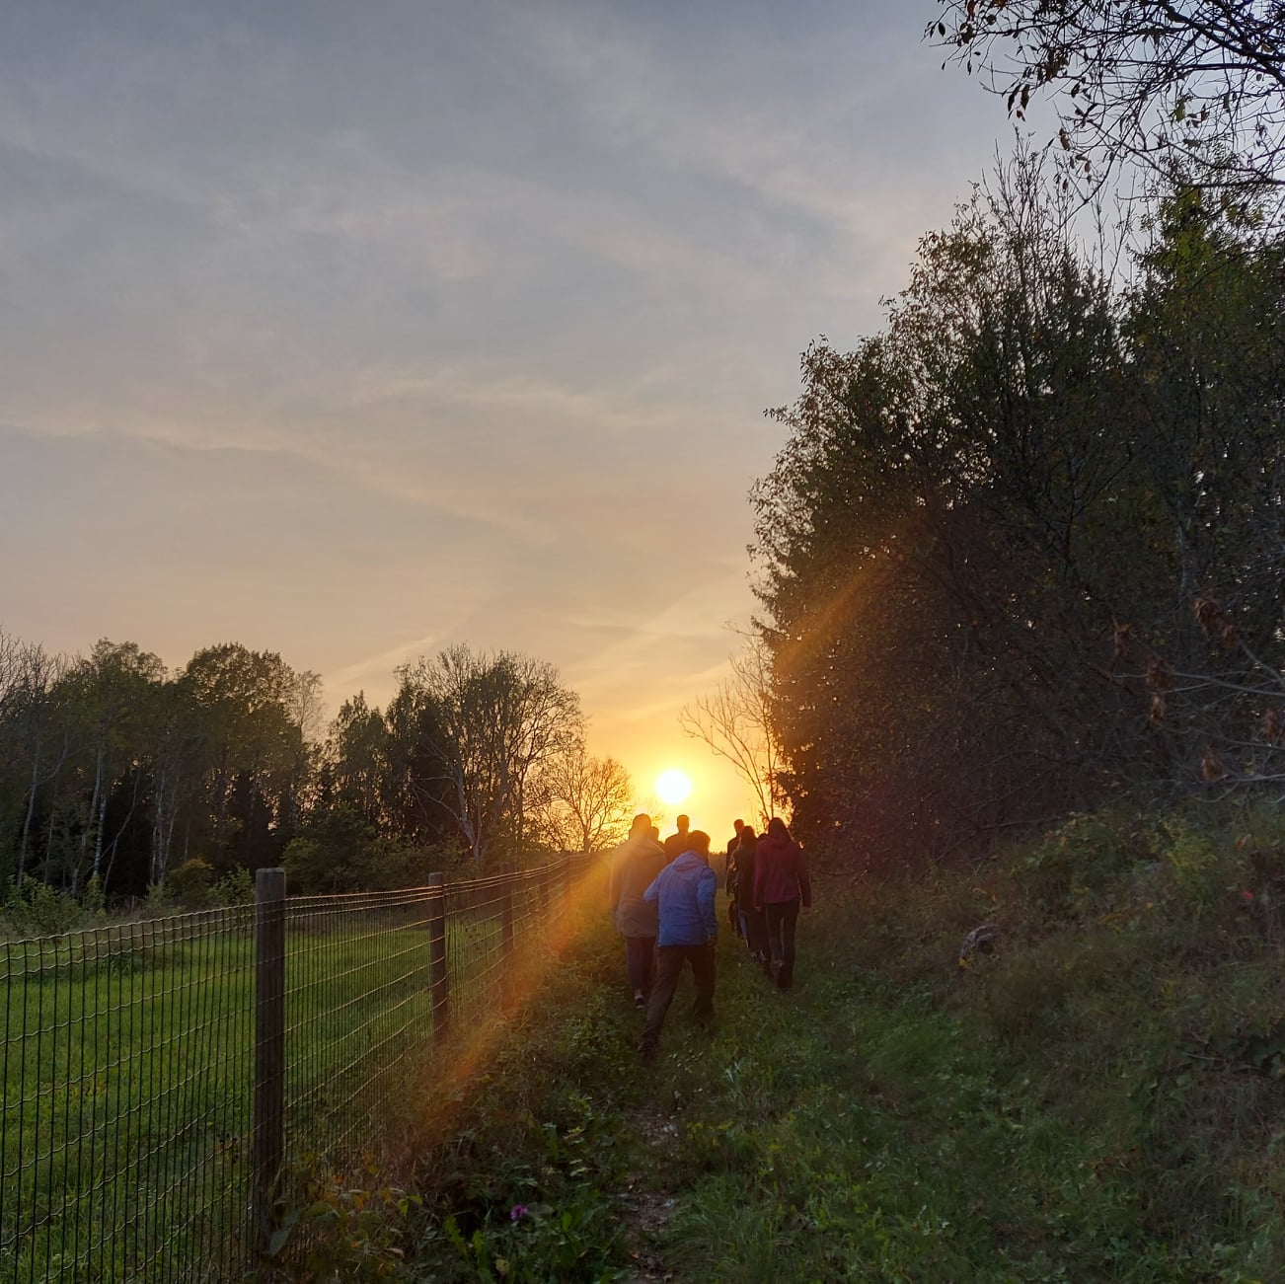
Teemaga lähemalt tutvumine
Huvigruppide külastus
Meediapildi monitoorimine
Artiklite teemade otsimine
Intervjuude läbiviimine ja materjali kogumine
Artiklite kirjutamine
Vene keelde tõlkimine
Avaldamine

Slide 10
TEADUSPÕHISUS

Slide 11
Ökoloogia
Kommunikatsioon
Sotsiaalmeedia turundus

Slide 12
TULEMUSED

Slide 13
PROJEKTI TULEMUSED
-2 konkurssi – fotovõistlus ja Miks mets on hea
-5 artikli postitust ja 4 artikli
kirjutamine
-5 podcasti postitust
-78 jälgib, 61 meeldib

Slide 14
Artiklid Saated
1.Meelis Pärtel – Postimees
2.Bernd Neugebauer – Edasi
3.Metsamajandajate konkurss
4.Külaskäik Ando Eelmaa juurde
5.Kohtumine Erametsaliidu ja –keskuse esindajatega
6.Intervjuu Margus Maasikuga
7.Intervjuu Andres Jääratsiga
8.Rahvaküsitlus “Mis on metsa väärtus sinu jaoks?”
1.Kalevi Kukk ja Asko Lõhmus ökosüsteemidest – Ööülikool
2.Marju Kõivupuu – rühm 2
3.Kaspar Põder – Single Earth – rühm 2
4.Maksim- Viivikonna jahimees – rühm 2
5.Raadio 4 – Deniss Tihhomirov – rühm 2

Slide 15
JÄRELDUSED, KOKKUVÕTE

Slide 16
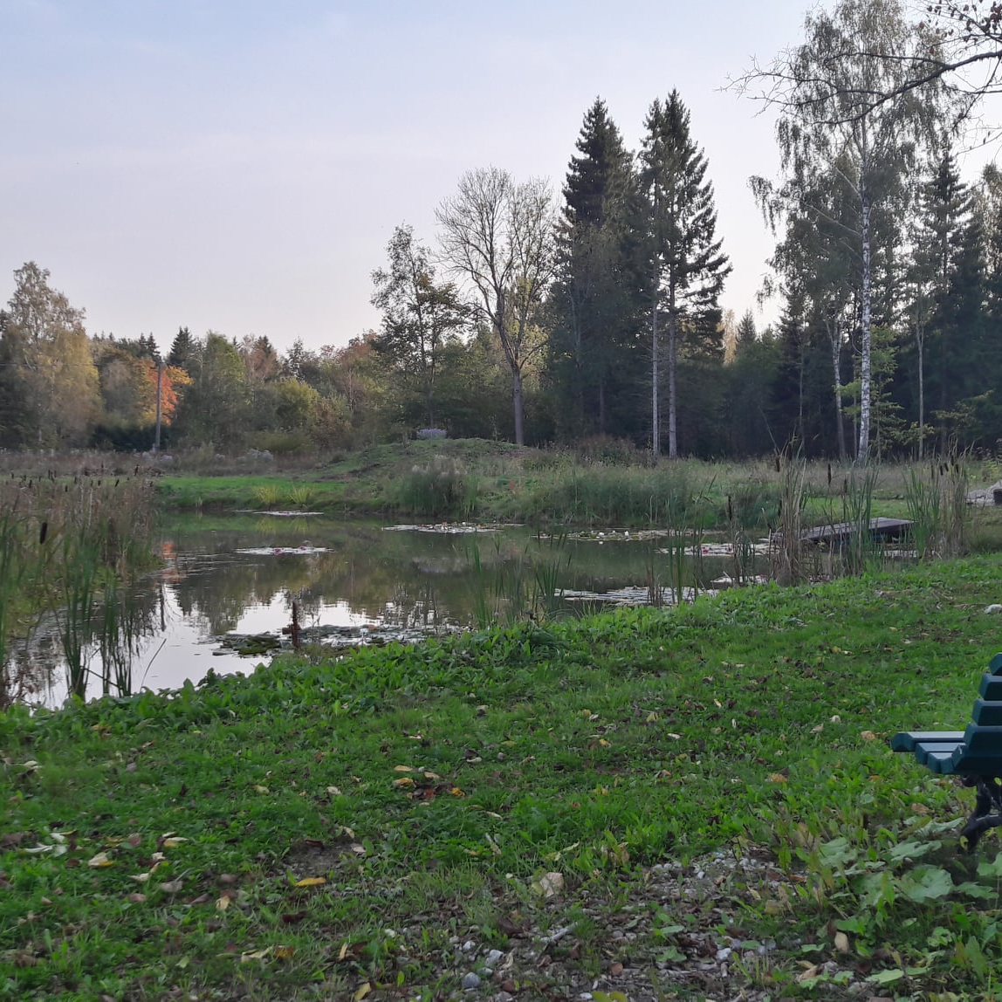
-Metsa tuleb rohkem väärindada
-Metsa tuleb käsitleda erinevalt
-Lageraie kõrvale tuleb otsida alternatiive
-Mets ei ole ainult puit, areneb ka puhkamine metsas
-Tunnustame jätkusuutlikke majandajaid

Slide 17
TÄNAME!

